Slide 1
Problème du voyageur

Slide 2
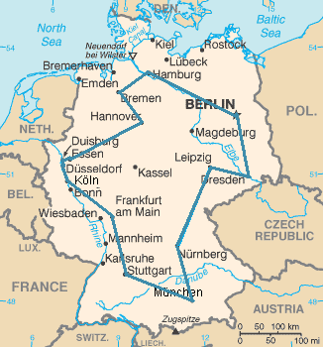
Enoncé
n villes à parcourir une seule fois chacune
Le chemin entre deux villes est pondéré par une distance
objectif : trouver le chemin le plus court pour voyager au travers toutes les villes

Slide 3
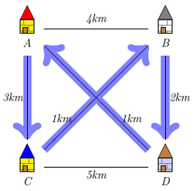
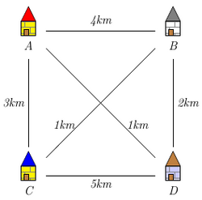
Exemple simple

Slide 4
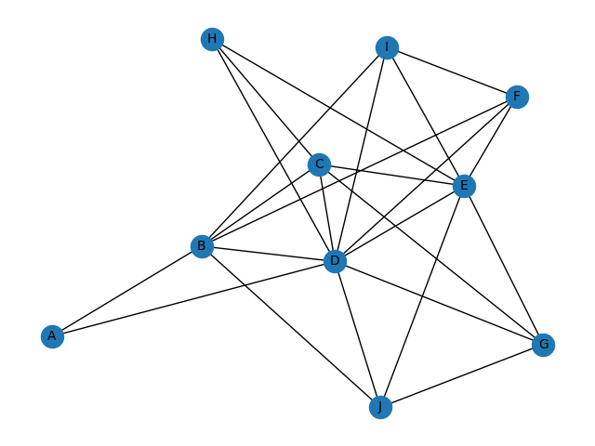
Modélisation par graphe
Poids entre chaque point
Version symétrique du problème
Exemple de chemin
(A, B, C, E, D, F, G, H, I, J)

Slide 5
Complexité du problème / Solutions
Complexité en O(n !)
(1/2) *(n-1)!
Algorithmes envisageables :
Algorithme glouton
Force brute (O(n !)
programmation dynamique Held-karp (O(n²*2^n)
k plus proches voisins
Colonnie de fourmis
Algorithme génétique
Apprentissage machine (reinforcement learning)
GNN

Slide 6
Fin

